Slide 1

"Каллиграфия цифр"
прописи по математике

Slide 2
ТЕМА 1. БУДЕМ УЧИТЬСЯ ПИСАТЬ ЦИФРЫ ПРАВИЛЬНО И КРАСИВО!

Slide 4
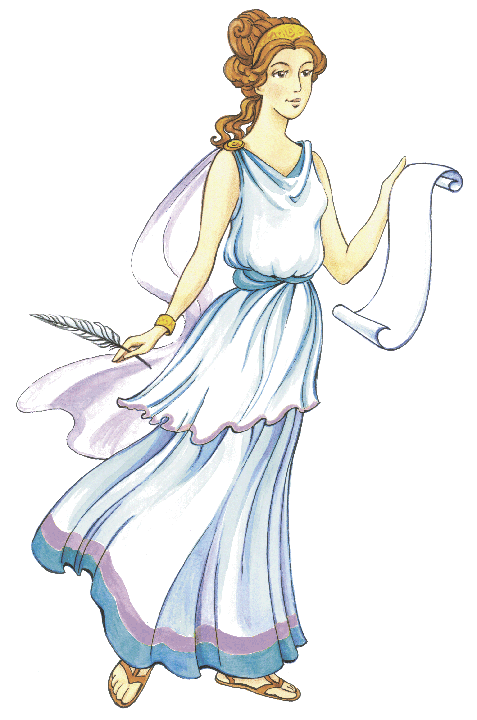
«КРАСИВО ПИСАТЬ – КРАСОТУ ТВОРИТЬ»

Slide 7
ТЕМА 2. ЗНАКОМИМСЯ С КЛЕТКАМИ. ВЕРХНИЕ – НИЖНИЕ,
ПРАВЫЕ – ЛЕВЫЕ.

Slide 11
ТЕМА 3. ЗНАКОМИМСЯ С КЛЕТКАМИ. РАБОЧИЕ КЛЕТКИ.

Slide 12
игра «Назови клетку»

Slide 18
ВСЕ ЦИФРЫ ПИШУТСЯ В РАБОЧИХ КЛЕТКАХ.

Slide 19
ТЕМА 4. ЗНАКОМИМСЯ С ТОЧКАМИ. ТОЧКА СНАРУЖИ РАБОЧИХ КЛЕТОК.

Slide 23
ТЕМА 5. ИГРАЕМ В «ТЕЛЕФОН».

Slide 26
Правила игры:
В игре нужно поочередно выполнять роли «автора» («Я рисую») и «понимающего» (Мне диктуют, я рисую).
Каждый участник, в соответствии с согласованной темой игры, задумывает свой вариант диктовки.
С помощью считалки или жребия, или просто договорившись, можно определить, кто будет первый начинать игру в роли «автора» – диктовать свой вариант второму участнику игры в роли «понимающего».
Первый участник («автор») начинает работать в левой части игрового поля – рисует задуманное сам и проговаривает вслух свои действия («диктует») другому.
Второй участник («понимающий») в это время слушает, старается понять «автора» и под диктовку рисует в правой части игрового поля.
Подсматривать нельзя!
Можно ли пользоваться эталонами? Этот вопрос решается по договоренности в начале игры.
Проверка результата. «Стена» убирается, картинки сравниваются. Если они одинаковые – участники ставят знак «+». Если «автор» продиктовал неверно или «понимающий» допустил ошибку, ставят знак «?», затем ошибку вместе исправляют, и ставят знак «+». Побеждает дружба! Участники пожимают друг другу руки.
Роль «автора» переходит ко второму участнику, а роль «понимающего» к первому. Игра продолжается.

Slide 27
ТЕМА 6. ЗНАКОМИМСЯ С КЛЕТКАМИ. ВЕРХНЯЯ – НИЖНЯЯ, ПРАВАЯ – ЛЕВАЯ ГРАНИЦЫ

Slide 29
ТЕМА 7. ЗНАКОМИМСЯ С ТОЧКАМИ. ТОЧКА НА СЕРЕДИНЕ ГРАНИЦ КЛЕТКИ

Slide 30
середина

Slide 31
ПРАВИЛО СЕРЕДИНЫ:
точка на середине границы делит границу на две равные части.

Slide 33
ТЕМА 8. ЗНАКОМИМСЯ С ТОЧКАМИ. ТОЧКИ НА ВЕРХНЕЙ ГРАНИЦЕ КЛЕТКИ: ТРЕТЬ СПРАВА, ТРЕТЬ СЛЕВА

Slide 35
ТЕМА 9. ЗНАКОМИМСЯ С ТОЧКАМИ. ТОЧКИ НА НИЖНЕЙ ГРАНИЦЕ КЛЕТКИ: ТРЕТЬ СПРАВА, ТРЕТЬ СЛЕВА

Slide 38
ТЕМА 10. ЗНАКОМИМСЯ С ТОЧКАМИ. ТОЧКИ В ЦЕНТРЕ И УГЛАХ КЛЕТКИ.

Slide 41
ТЕМА 11. ЗНАКОМИМСЯ С ТОЧКАМИ. ТОЧКИ В РАБОЧИХ КЛЕТКАХ

Slide 43
1 раунд. «Вопрос – ответ»
Вопросы 1 раунда.
Сколько углов у клетки? (4)
Сколько углов внизу клетки? (2)
Сколько углов вверху? (2)
Сколько углов справа? (2)
Сколько углов слева? (2)

Slide 44
2 раунд. «Назови…»

Slide 45
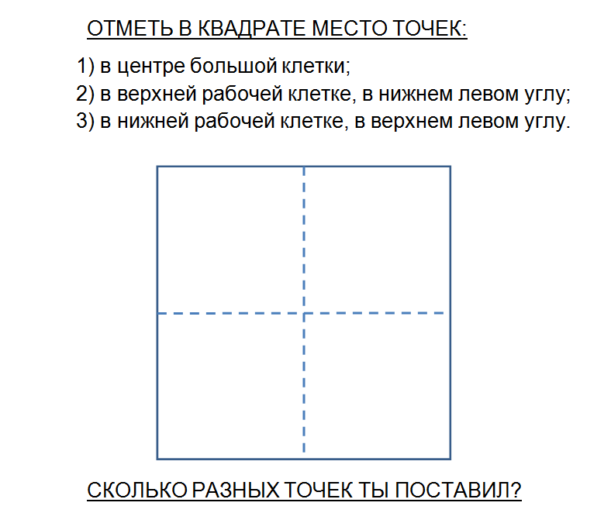
3 раунд. «Определи…»

Slide 46
4 раунд. «Выполни…»
Рабочий образец

Slide 47
ТЕМА 12. ЗНАКОМИМСЯ С ЛИНИЯМИ. ЭЛЕМЕНТЫ ЦИФР ИЗ ПРЯМЫХ ЛИНИЙ: «СТРЕЛА», «КОПЬЕ».

Slide 48
Научились точки ставить,
Научились называть,
А теперь пора, ребята,
Прямо линии писать.

Slide 49
Рассмотри цифры.
Найди и обведи прямые линии.
Подчеркни и назови цифры с прямыми линиями.

Slide 50
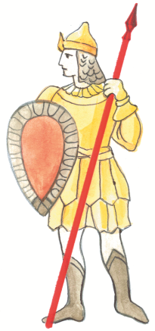
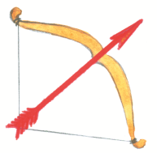

Slide 52
ТЕМА 13. ЗНАКОМИМСЯ С ЛИНИЯМИ. ЭЛЕМЕНТЫ ЦИФР ИЗ ПЛАВНЫХ ЛИНИЙ: «ШАПОЧКА»

Slide 53
За рукой своей следи,
Плавно линии веди!

Slide 55
ТЕМА 14 . ЗНАКОМИМСЯ С ЛИНИЯМИ. ЭЛЕМЕНТЫ ЦИФР ИЗ ПЛАВНЫХ ЛИНИЙ: «ЛЕБЕДЬ», «ВОЛНА»

Slide 58
ТЕМА 15. ЗНАКОМИМСЯ С ЛИНИЯМИ. ЭЛЕМЕНТЫ ЦИФР ИЗ ПЛАВНЫХ ЛИНИЙ: «КЛЮВИК», «КАЧЕЛИ»

Slide 61
ТЕМА 16. ЗНАКОМИМСЯ С ТОЧКАМИ. ТОЧКИ-ОПОРЫ

Slide 62
Чтобы цифры написать,
Надо точки отыскать.
Точки главные найдите,
А потом их назовите.

Slide 63
ОПОРА – место, на которое можно встать, твердо опереться.
То, что оказывает поддержку или помощь.
Ефремова Т.Ф. Толковый словарь русского языка.

